Slide 1
Term Project 최종 발표
Team : K2
0792004 권 순 일
0792008 김 면 중
0592048 김 민 기

Slide 2
목 차
Puzzle Fantasy 개발 목표
Puzzle Fantasy 개발 결과 개요
Puzzle Fantasy 구조도
HardWare 구조도
Puzzle Fantasy 기능
문제점 및 해결 방안

Slide 3
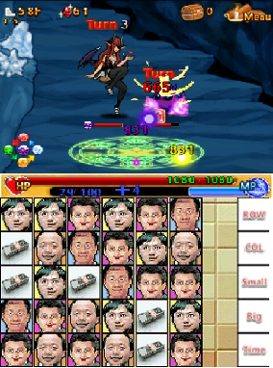
Puzzle Fantasy 개발 목표
화면 아래의 터치 패널에는 User 상태와 아이템 Puzzle이 있다.
화면 위의 스크린 패널에는 Monster 모습과 상태(hp, turn)가 나타난다.
User가 자신의 Turn에 블록을 상쇄 시키면 특정 행동(공격, 방어, 마법)을 한다.

Slide 4
Puzzle Fantasy 개발 결과 개요

Slide 5
Puzzle Fantasy 구조도

Slide 6
HardWare 구조도

Slide 7
문제점 및 해결 방안
문 제 점 | 극 복 방 안
유저나 몬스터가 공격하거나 당하는 경우의 이미지 변화 | 유저와 몬스터의 상태를 구분해서 상태에 따른 이미지 출력
유저나 몬스터의 턴에 따라 가능한 동작 구현 (예를 들어, 몬스터가 공격할 경우의 유저는 조작이 불가능함) | 턴 여부에 따라 유저와 몬스터의 Task를 따로 두어 우선순위를 통해 제어
Team MD의 Project를 재사용 하기 때문에 소스 코드 이해 어려움 | 충분히 많은 소스 리딩을 통해서 검토함
Team MD의 Project를 재사용하여 PUZZLE RPG를 구현하는데 Team MD Project의 이미지 출력 대부분이 PA library를 사용 | PA library 학습

